Slide 1
Интерактивные игры
и задания
по формирование
элементарных
математических
представлений
для детей 6 – 7 лет

Slide 2
Вставь пропущенные цифры.
1
7
2
5
6
9
8
3
4

Slide 3
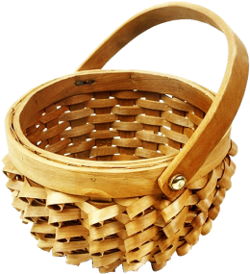
Сколько надо добавить яблок, чтоб в
каждой корзинке стало по 9 яблок?

Slide 4
Найди ошибку и сотри ластиком
нужное количество точек.
6
3
8
7
2
5

Slide 5
Из каких чисел состоять цифры?
5
2
8
4
7
3

Slide 6
Посчитай десятками от 100 до 10 и
вставь пропущенные числа.
100
80
50
10
20
90
70
40
60
30

Slide 7
Посчитай десятками от 10 до 100 и
соедини по порядку числа.
90
10
80
20
40
50
30
60
100
70

Slide 8
Реши примеры и соедини с
правильным ответом.
4 + 3 =
2 + 6 =
1 + 4 =
3 + 3 =
5 + 4 =
8
6
7
9
5
9 - 8 =
6 - 3 =
7 - 5 =
8 - 4 =
9 - 4 =
2
5
1
3
4

Slide 9
Расставь знаки >, <, =.
7
2
3
2
8
4 4
5 3
2 1
7 7
3 9
1 6
9 9
8 7
5 4
0 0

Slide 10
Допиши числа.
1. 10 11
2. 16 15
3. 14 15
4. 20 19
5. 11 12

